Slide 1

Agenda
Matheus Delay
Jefferson Felix

Slide 2
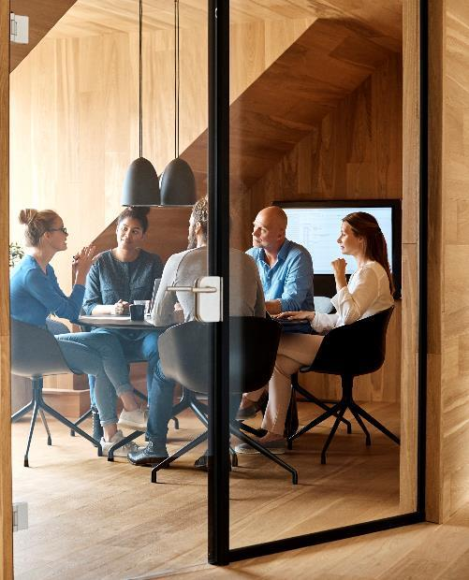



Problema
Dificuldade na organização de empresas e pessoas em suas atividades pessoais e profissionais, causando o mal aproveitamento do seu tempo e de sua empresa.

Slide 3

Público Alvo
O foco deste trabalho está no público que necessita ou quer otimizar sua agenda para seu dia a dia, tanto na vida pessoal como profissional.
Desta forma, estabeleceu-se como público-alvo qualquer pessoa, seja homem ou mulher sem faixa etária, para deixar as tarefas registradas para serem executadas e não perder tempo em pensar e organizar no momento.

Slide 4
Requisitos
ID | Descrição do requisito
RF-01 | O site deve apresentar na página principal uma agenda padrão, com dia, mês e ano
RF-02 | O site deve permitir que seu usuário possa criar e gerenciar atividades em um determinado horário na agenda
RF-03 | O site deve permitir ao usuário visualizar suas atividades passadas em sua agenda
RF-04 | O site deve ter uma tela de login que encaminhe o usuário até a tela principal
RF-05 | O site deve permitir que o usuário possa editar e excluir uma atividade já criada na agenda
RF-06 | O site deve ter um menu de usuário
RF-07 | O site deve permitir que o usuário visualize a agenda filtrada por mês
RF-08 | O site deve permitir que o usuário visualize a agenda filtrada por semana
RF-09 | O site deve permitir que o usuário visualize a agenda filtrada por dia
RF-10 | O site deve permitir que o usuário possa retornar até a tela de login
RF-11 | O site deve permitir separar as atividades por horário

Slide 5
Conclusão da elaboração do projeto
Pontos positivos
Desafios
Habilidades com front-end
Conhecimento relacionado a engenharia de software
Desenvolver um projeto desde sua ideia base até a sua finalização
Manter os códigos de html e css compreensível para os outros integrantes do grupo
Trabalhar em conjunto e realizar a divisão de tarefas

Slide 6

Apreendizado
Todo o processo de desenvolvimento de um projeto e suas etapas tiveram cada um, um ensinamento a nos trazer desde a parte de escolher qual seria o problema a ser solucionado com o desenvolvimento do projeto, documentação, até a parte final com ele finalizado.

Slide 7


Obrigado
Matheus Delay
Jefferson Felix
Projeto: Desenvolvimento de Aplicação Web Front-End

